Slide 1
‘You can't go back and change the beginning, but you can start where you are and change the ending.’
C.S. Lewis
Beleid 2024-2026

Slide 2
Missie
ABN AMRO Foundation zet zich in voor een samenleving waarin kinderen gelijke kansen krijgen zodat zij zich optimaal kunnen ontwikkelen.
Visie
Wij bieden kinderen toegang tot ontwikkelingsmogelijkheden, waarmee zij hun horizon verbreden, hun basisvaardigheden ontwikkelen en hun talenten en interesses ontdekken. Dit doen wij door de inzet van ABN AMRO medewerkers die hen begeleiden en door samen met partners te werken aan bewustwording en systeemverandering.

Slide 3
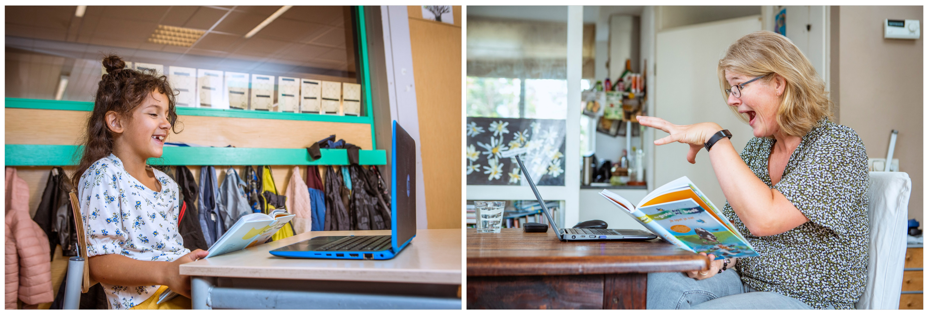
HORIZONVERBREDING ALS INTERVENTIE VOOR KANSENGELIJKHEID
‘De wereld van het kind vergroten is een bewezen interventie om kinderen op een hoger plan te krijgen. Het ontmoeten van rolmodellen, het ontdekken van nieuwe kansen, het laten zien dat je anders kan en mag zijn’.
Inge de Wolf – Education Lab – mini-documentaire Gelijke Kansen in het Onderwijs
Ons scholenprogramma bestaat uit efficiënt georganiseerde, kwalitatieve en impactvolle ontwikkelactiviteiten binnen de thema’s Sport en Kunst & Cultuur. Deze thema’s leveren voor de kinderen een bewezen bijdrage aan leerprestaties, zijn goed voor (mentaal) welbevinden, zelfkennis, begrip voor een ander en laten je talenten ontdekken. Daarnaast zijn zij aantrekkelijk voor vrijwilligers, zorgen voor ontmoeting en dragen door hun verbindende karakter bij aan bewustwording en impact.
Ontwikkelactiviteiten
Leesvaardigheid is belangrijk voor je kansen in het leven en het tot recht laten komen van je capaciteiten. Naast dat het voorziet in een manier om elkaar online te ontmoeten, is het project opschaalbaar naar andere bedrijven en partners en heeft het een verbindende werking.
Leesvaardigheid

Slide 4
ONZE DRIE BELANGRIJKE 'DRIVERS FOR CHANGE'
KINDEREN
We bieden kinderen vanaf groep 4 buitenschoolse leerervaringen binnen de thema’s sport en kunst & cultuur en dragen bij aan taalontwikkeling.
MEDEWERKERS
We organiseren afwisselende en kwalitatieve activiteiten voor medewerkers waardoor ze verbondenheid met elkaar en met de maatschappij voelen.
MAATSCHAPPIJ
We voeren continu gesprekken met relevante stakeholders en laten gezamenlijk onderzoek doen.
IMPACT
Horizonverbreding
Geloof in eigen kunnen
Ontwikkeling sociale vaardigheden
Trots op ABN AMRO
Persoonlijke ontwikkeling
Bewustwording en gedragsverandering
Bewustwording
Systeemverandering
Maatschappelijke rol van de bank

